Slide 1
Data Science Game 2017

Slide 2
Plan
Un aperçu de la Data Science et Du Machine Learning.
Qu’est-ce que sont les Data Science Game ?
Comment procéder.

Slide 3
Qu’est-ce que la Data-Science
Science des données est l'extraction de connaissance des données.
Différentes étapes :
Poser le problème. (Que cherche t’on a savoir ?)
Récupérer les données.(De quoi à t’on besoin ?)
Mettre en forme les données. (*)
Données entrainement/données de test.
Les donner à un algorithme.
On l’entraine. (phase de training)
On score.
Récupérer le(s) résultat(s).

Slide 4
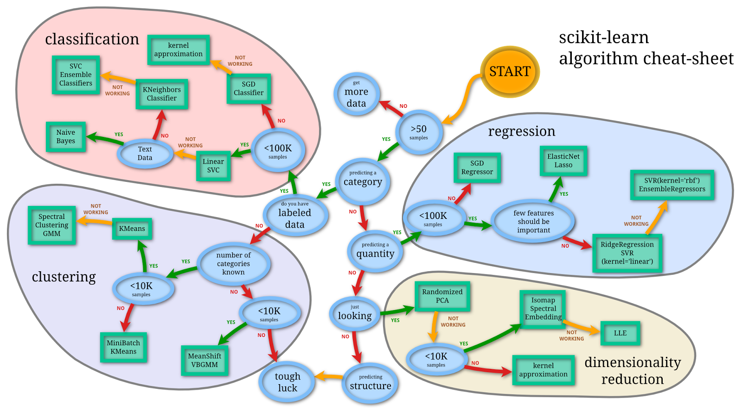
QuelQues Algorithmes…

Slide 5
Exemple :
Il y a 4 grandes familles :
Régression
Classification
Visualisation de donnée
Clustering (non-supervisé)
Titanic.

Slide 6
Les Data Science Games
2 round :
1er Round : Qualifications : juin-début juillet 2017, chez soi.
Finale : 20 meilleures équipes se rendent à Paris en Septembre.
Une équipe est constitué de 4 personnes.
Il n’y a pas de nombre limite d’équipe par école.

Slide 7




L’année précédente :
Problème de Classification de toit.
22 000 Images.
Finale : Assurance.
Nord-Sud
Est-Ouest
Plat
Autre

Slide 8
Nous
1-2h par semaine idéalement.
On va utiliser Kaggle pour apprendre.
On peut faire de la data science en R, même avec Excel. Mais on va travailler avec python (Beaucoup plus adapté).
L’objectif, contrairement aux cours, et que l’on se diversifie. Il faudra donc apprendre tout seul.
Janvier | Février | Mars | Avril | Mai
Mise en place des bases. Python. Découvrir les différent algos et la Data Prep. Première expérience. | Explorer les Différentes façon de paramétrer les algos, On va aller plus loin dans la Data Prep. | Vérification des résultats. AUC. Combinaisons d’algos… Data Prep… | Perfectionnement, Diversification

